Slide 1
Tento vzdělávací materiál vznikl v rámci projektu EU – peníze školám
Název projektu : Objevujeme svět kolem nás Reg. číslo projektu: CZ.1.07/1.4.00/21.2040

Slide 2
Ovládání oken ve Windows

Slide 3
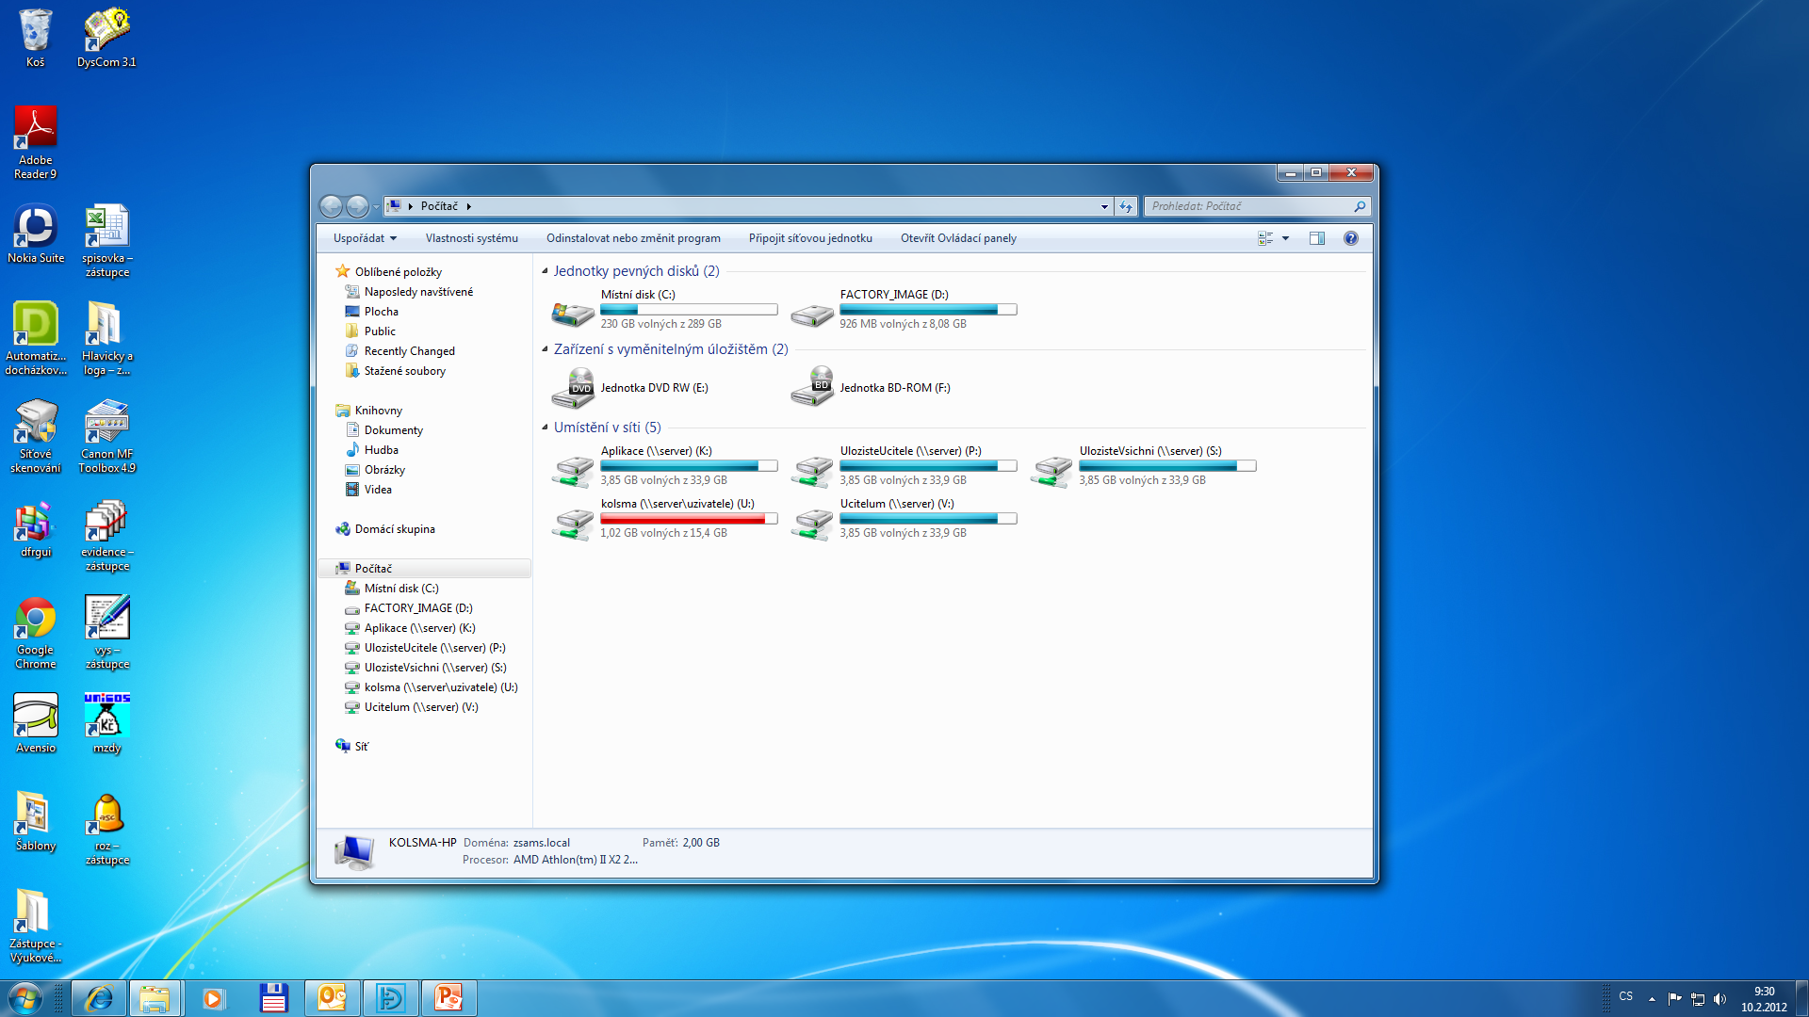
Minimalizační/Maximalizační tlačítko

Slide 4
Posunování okna
Velikost okna

Slide 5
Název projektu : Objevujeme svět kolem nás Reg. číslo projektu: CZ.1.07/1.4.00/21.2040
Autor : Mgr. Martin Kolský
Období vytvoření výukového materiálu : leden 2012
Vzdělávací obor : Informatika pro 7. ročník
Anotace : Prezentace vysvětluje základní ovládání oken v programu Windows 7.
Očekávaný výstup : Žák umí ovládat okna Windows 7.
Obrazový zdroj : Windows 7.

